Slide 1
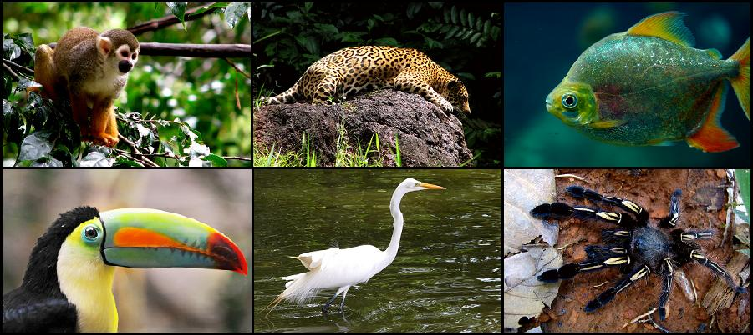

Promenade en Amazonie Brésilienne
Proposé par Jackdidier. Texte de Marie L.

Slide 2
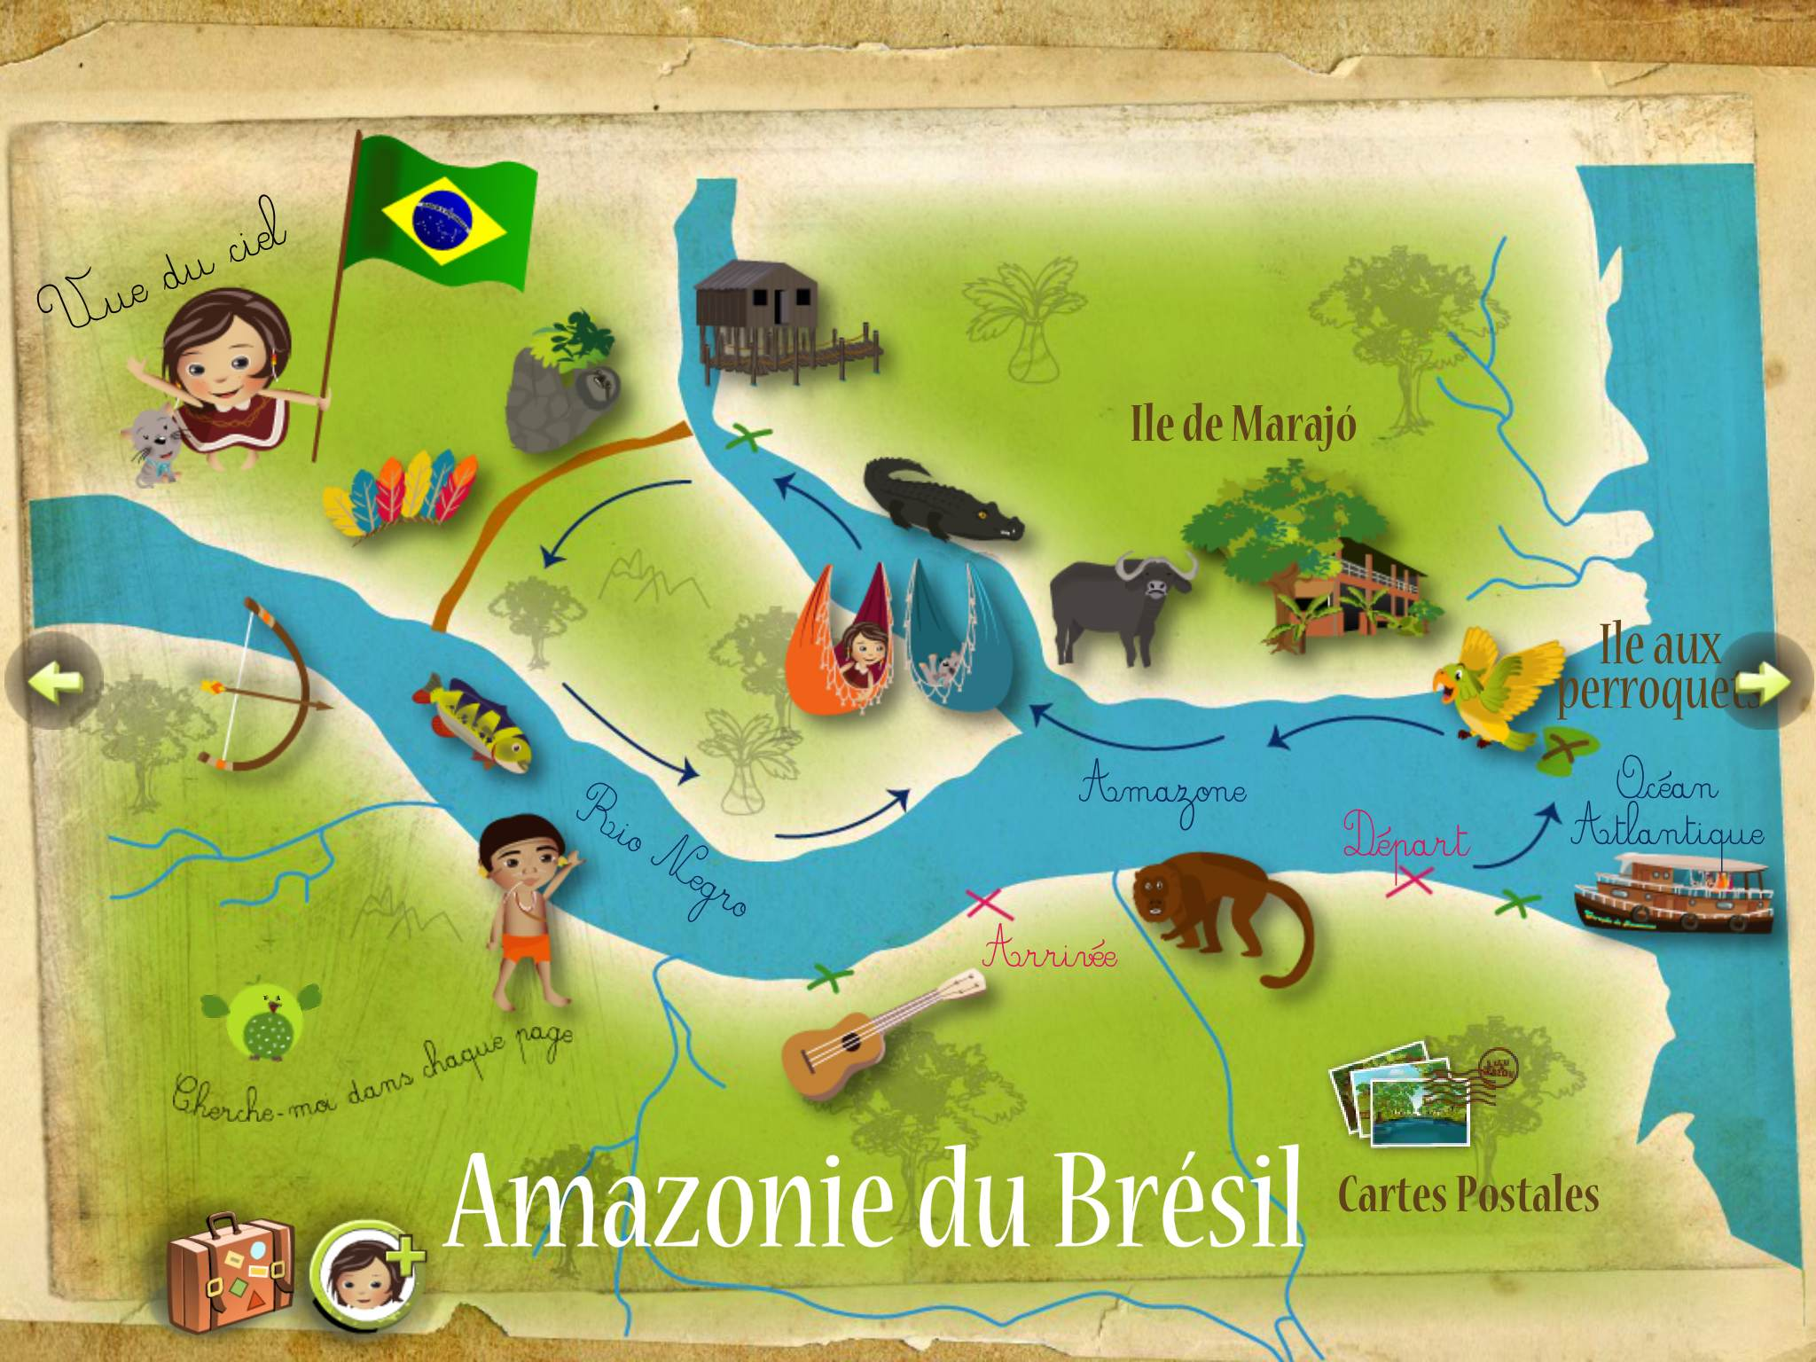

Slide 3
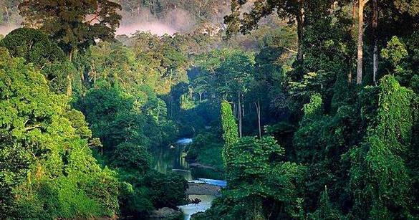
la forêt amazonienne

Slide 4
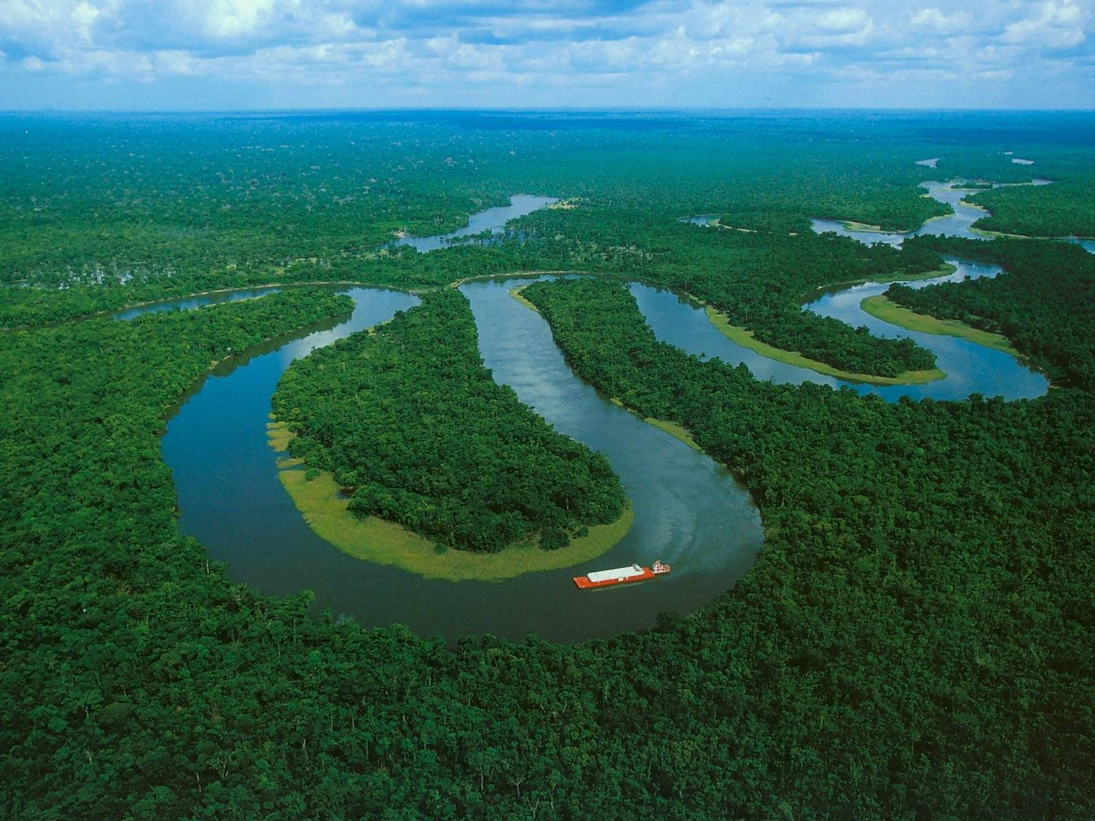
L’Amazonie Brésilienne offre des délices visuels,
très humide, cette portion de planète est belle.

Slide 5
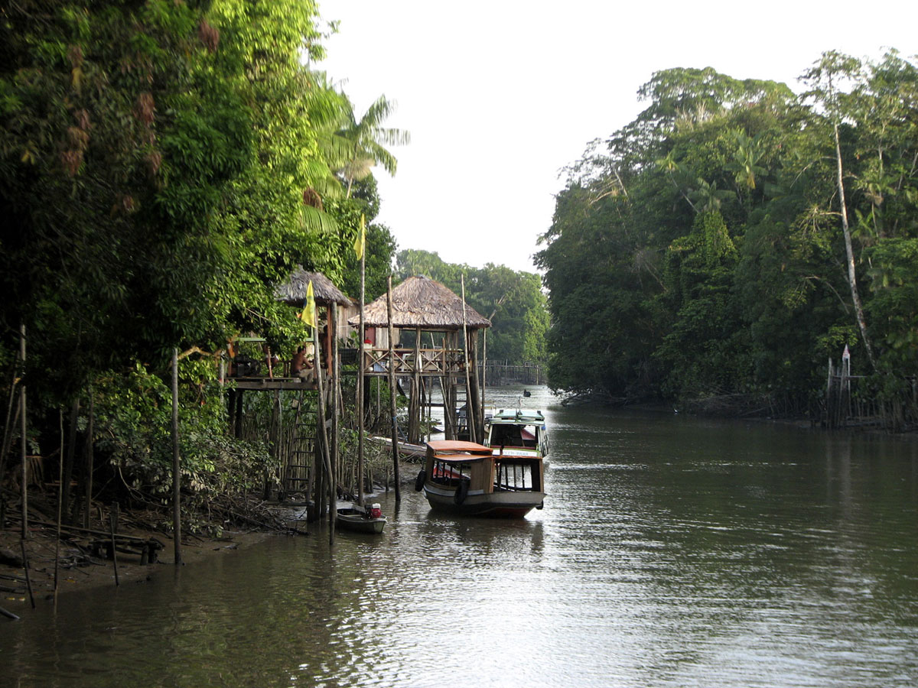

Slide 6
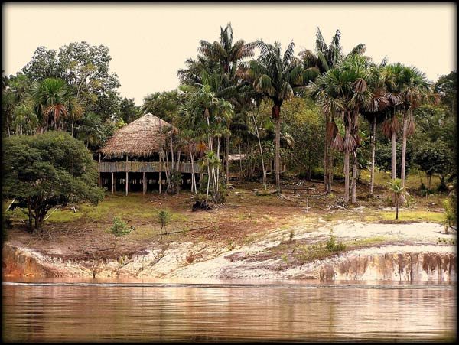
Les étendues d’eau abreuvent une végétation luxuriante
et, alimentent des merveilleuses cascades séduisantes.

Slide 7
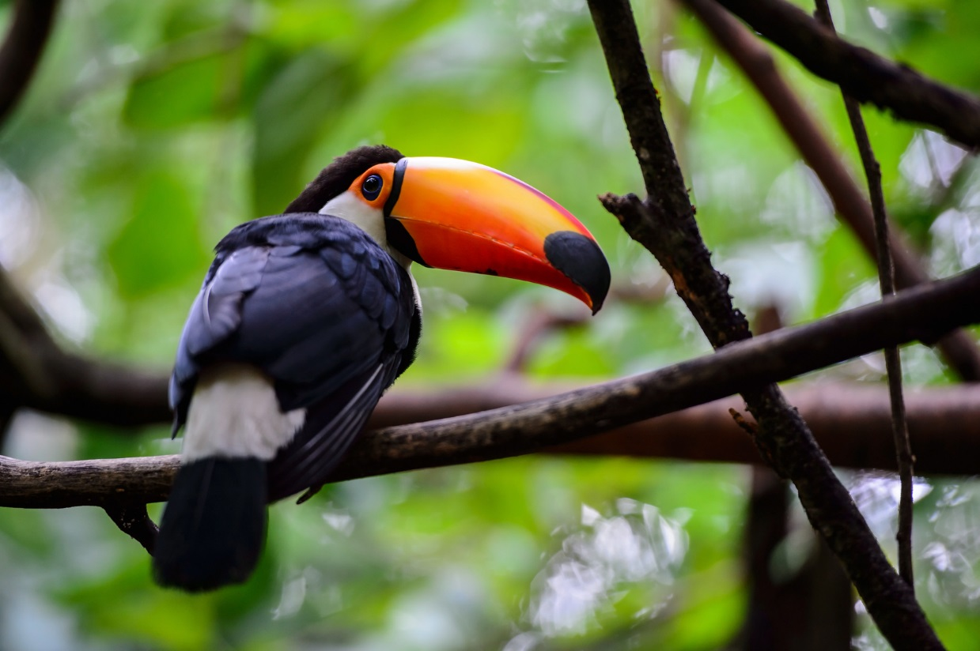

Slide 8
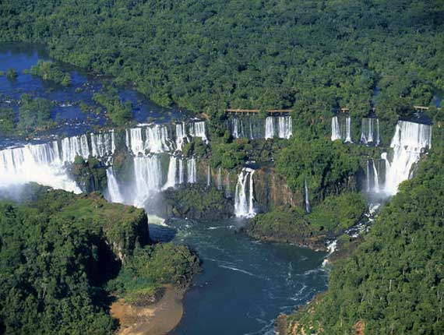
Les chutes d’ Iguazù décorent somptueusement un relief escarpé,
enjolivé par les vapeurs brumeuses de l’air humidifié.

Slide 9
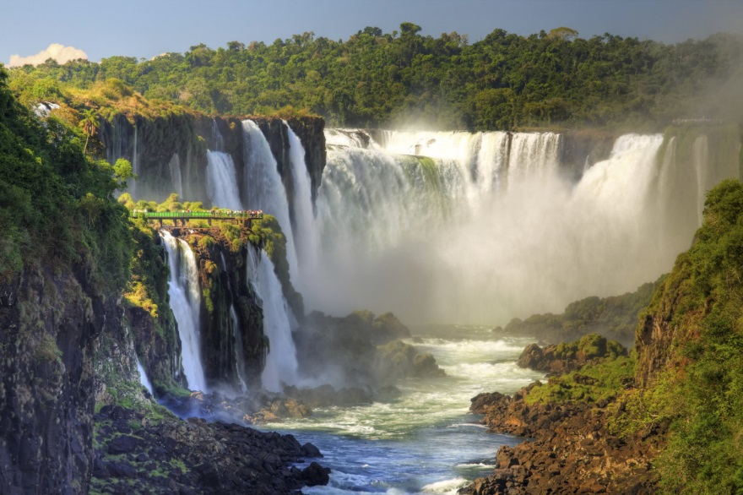

Slide 10
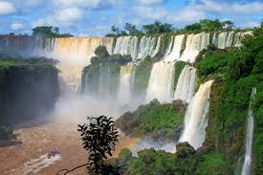
Les eaux couleur de miel dégringolent impétueusement
d’étage en étage parmi la nature d’un vert apaisant
en faisant de l’écume blanche dans ses bouillonnements.

Slide 11
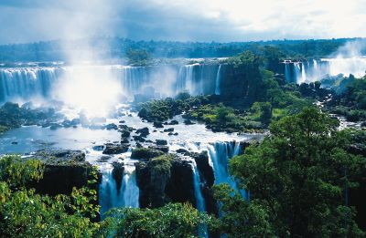

Slide 12
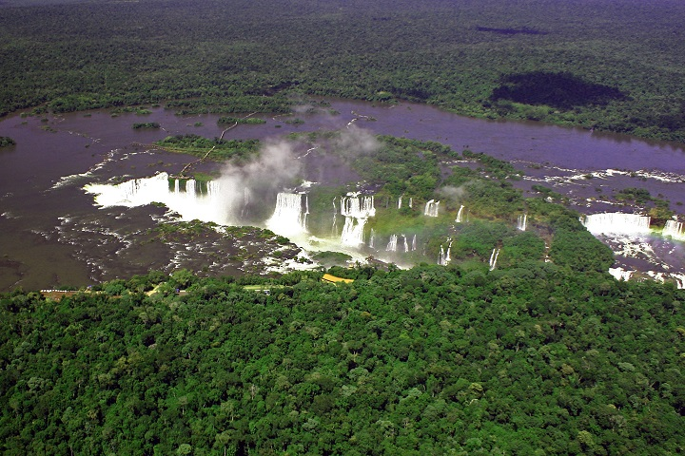
Devant cette magnificence, le plaisir se fait envoûtant
malgré les grondements des torrents qui dévalent
à la recherche de la précieuse liberté, tous les dédales
on dirait des coulées de caramel avant leur descente.

Slide 13
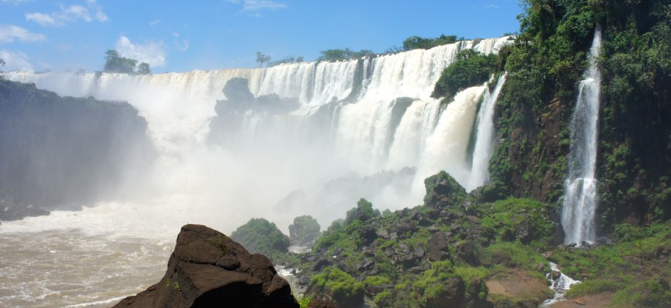

Slide 14
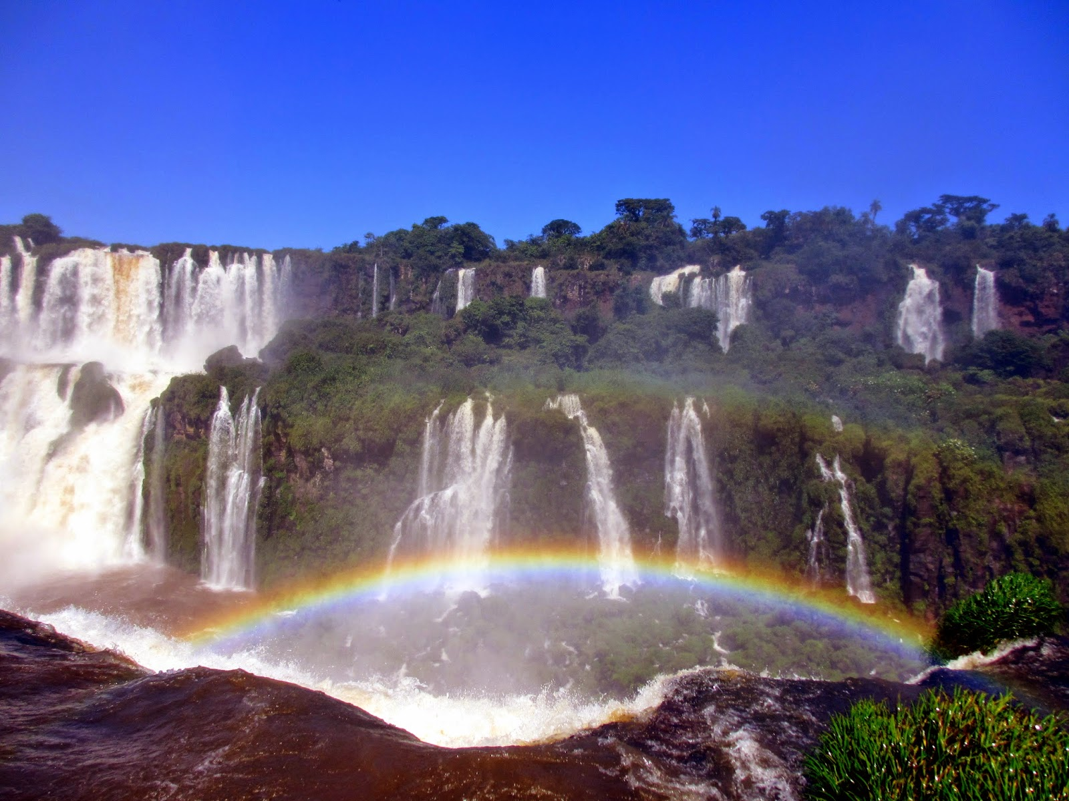
Sous le soleil, des départs d’arc-en-ciel ornent le voile embuant
l’eau tourmentée parcourt les pentes érodées du terrain
avant de s’apaiser dans les plaines habitées des humains.

Slide 15
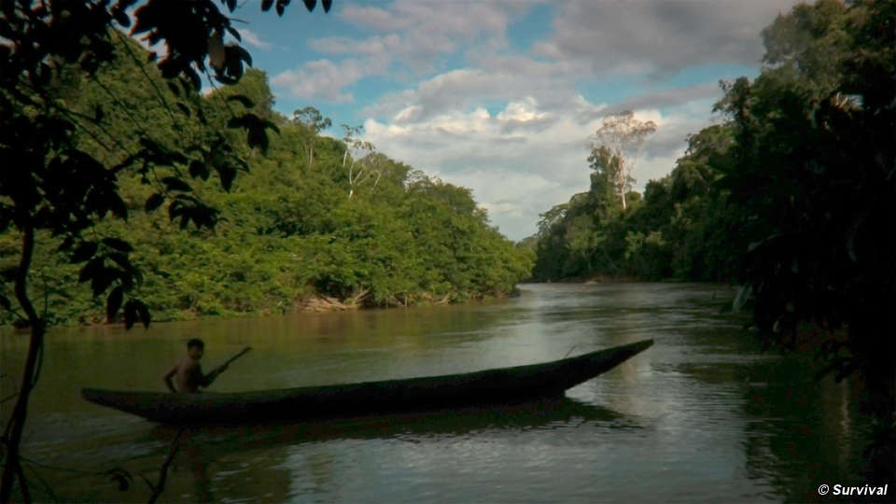

Slide 16
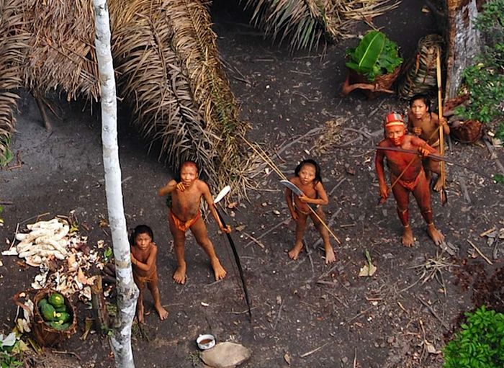
La chaleur doit être lourde avec l’hygrométrie élevée,
a en juger par les tenues des sédentaires, habitués.

Slide 17
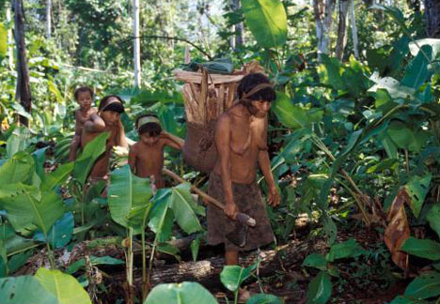

Slide 18
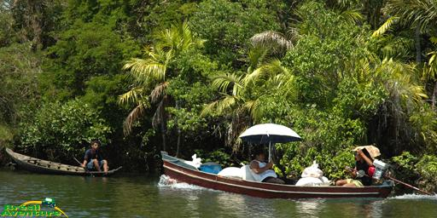
Un petit tour en bateau sur l’eau trouble tourmentée,
j’espère qu’il n’y a pas de vilains crocodiles affamés!.

Slide 19
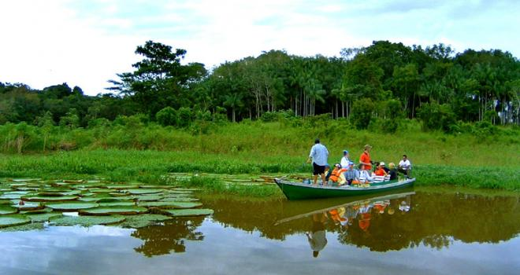

Slide 20


Slide 21
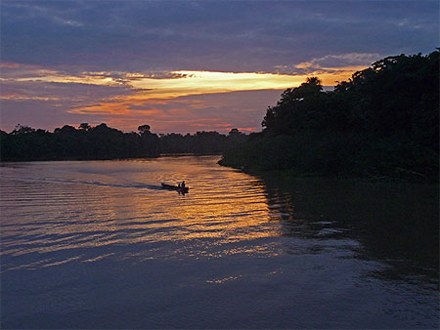
Texte poétique de Marie Laborde
Clichés et son, sélectionnés par Jackdidier.

Slide 22
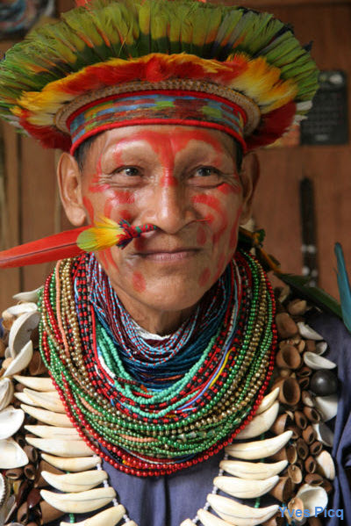
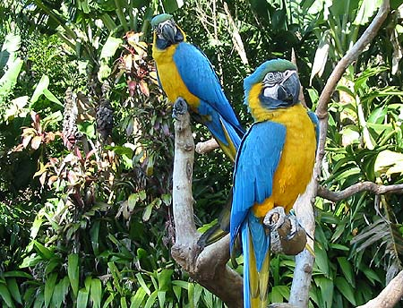
FIN

Slide 23


Beaucoup de sites disent qu’ils ont les meilleurs pps. Nous, nous disons que c’est a vous de juger
Téléchargé sur
pps-images-photos.com
Recevez un pps par jour en cliquant ici

